Slide 1

BÁO CÁO ĐỒ ÁN ĐẢM BẢO CHẤT LƯỢNG PHẦN MỀM
TÌM HIỂU VỀ REACTJS
Thành Viên Nhóm
Lê Hoàng Chí Nhân
Nguyễn Đăng Khoa

Slide 2

- React là một thư viện để xây dựng giao diện người dùng. Nó khuyến khích việc tạo ra các thành phần UI có thể tái sử dụng
- React sử dụng virtual DOM , giúp cập nhật Dom Tree nhanh chóng , từ đó cải thiện được hiệu năng của web
- React sử dụng JSX cho phép dev viết code đơn giản hơn
GIỚI THIỆU ĐỀ TÀI

Slide 3
TABLE OF CONTENTS
01
02
03
04
JSX
Component
Props
State
05
06
07
08
Component Life Cycle
Handle Event
Virtual Dom
Hook

Slide 4
JSX
- JSX là viết tắt là Javascript XML, một template languges nhưng nó lại mang hầu hết tính năng của Javascript
- JSX giúp cho việc xây dựng các ứng dụng React một cách nhanh hơn, dễ tối ưu trong việc complie code sang javascript
- Nó cho phép bạn viết các đoạn mã HTML trong React một cách dẽ dàng và có cấu trúc hơn
01

Slide 5
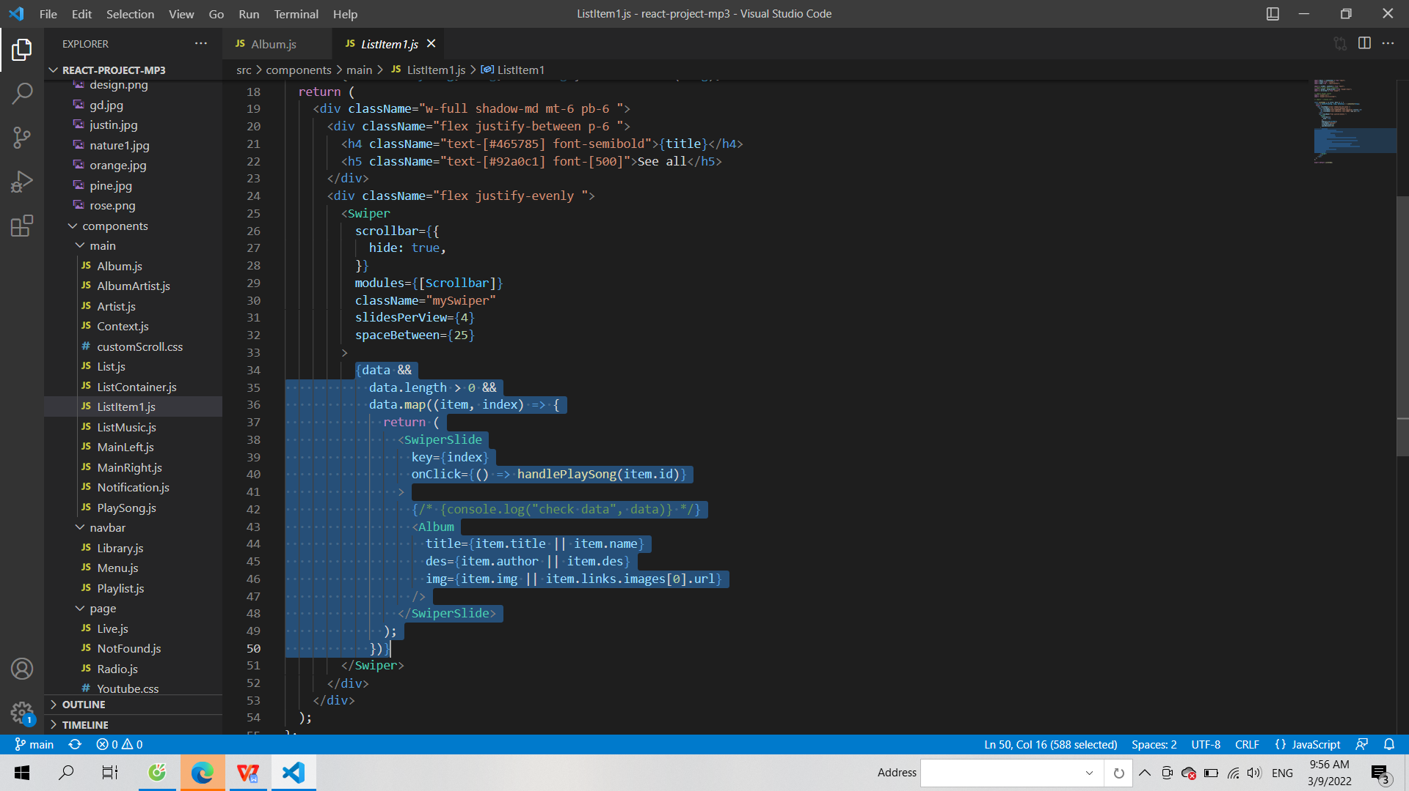
?

Slide 6
Component
- Components giúp phân chia các UI thành các phân nhỏ để dễ dàng quản lý và tái sử dụng
- React App đều có chứa nhiều components, mỗi components trong đó thường nhận về các props và trả về React elements từ đó hiển thị ra cho UI
- Components trong React thường được viết theo 2 loại chính đó là functional component và class components.
02

Slide 7
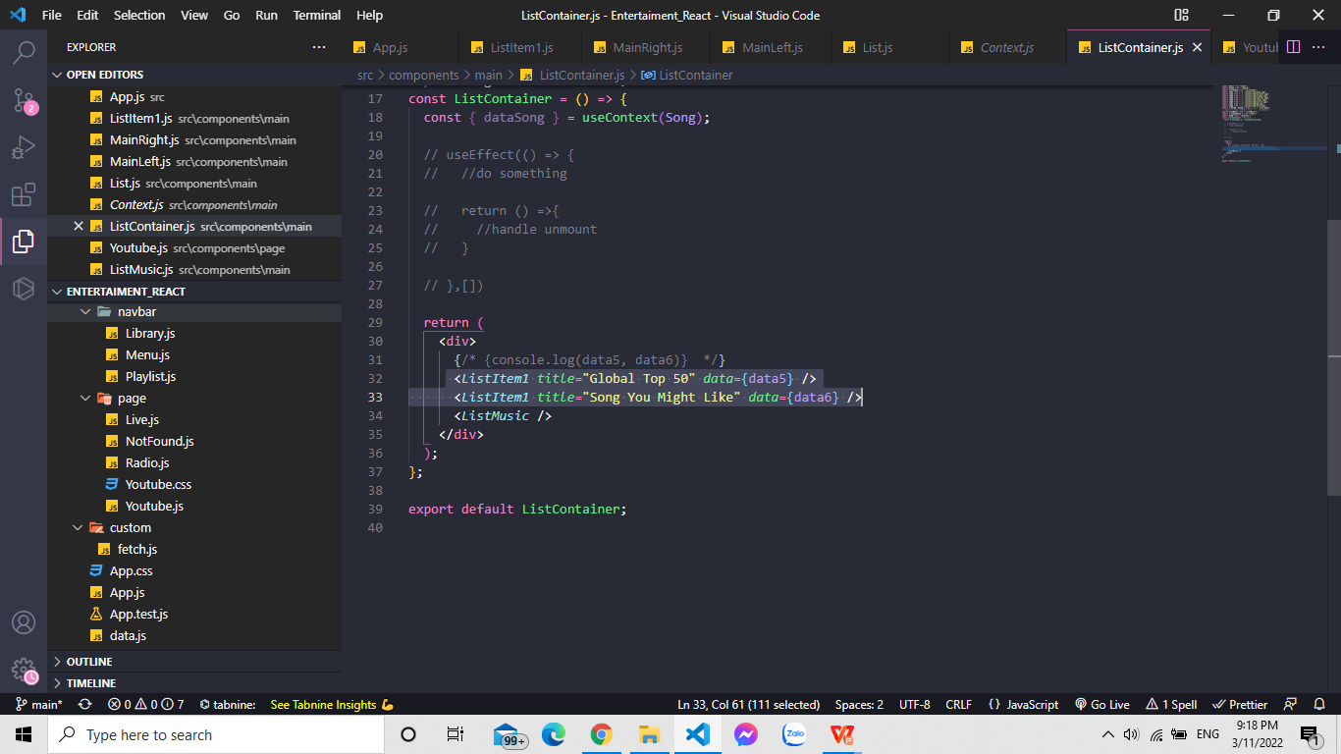
?

Slide 8
Props
- Props là một object được truyền vào trong một components, mỗi components sẽ nhận vào props và trả về react element.
Props cho phép chúng ta giao tiếp giữa các components với nhau bằng cách truyền tham số qua lại giữa các components.
03

Slide 9
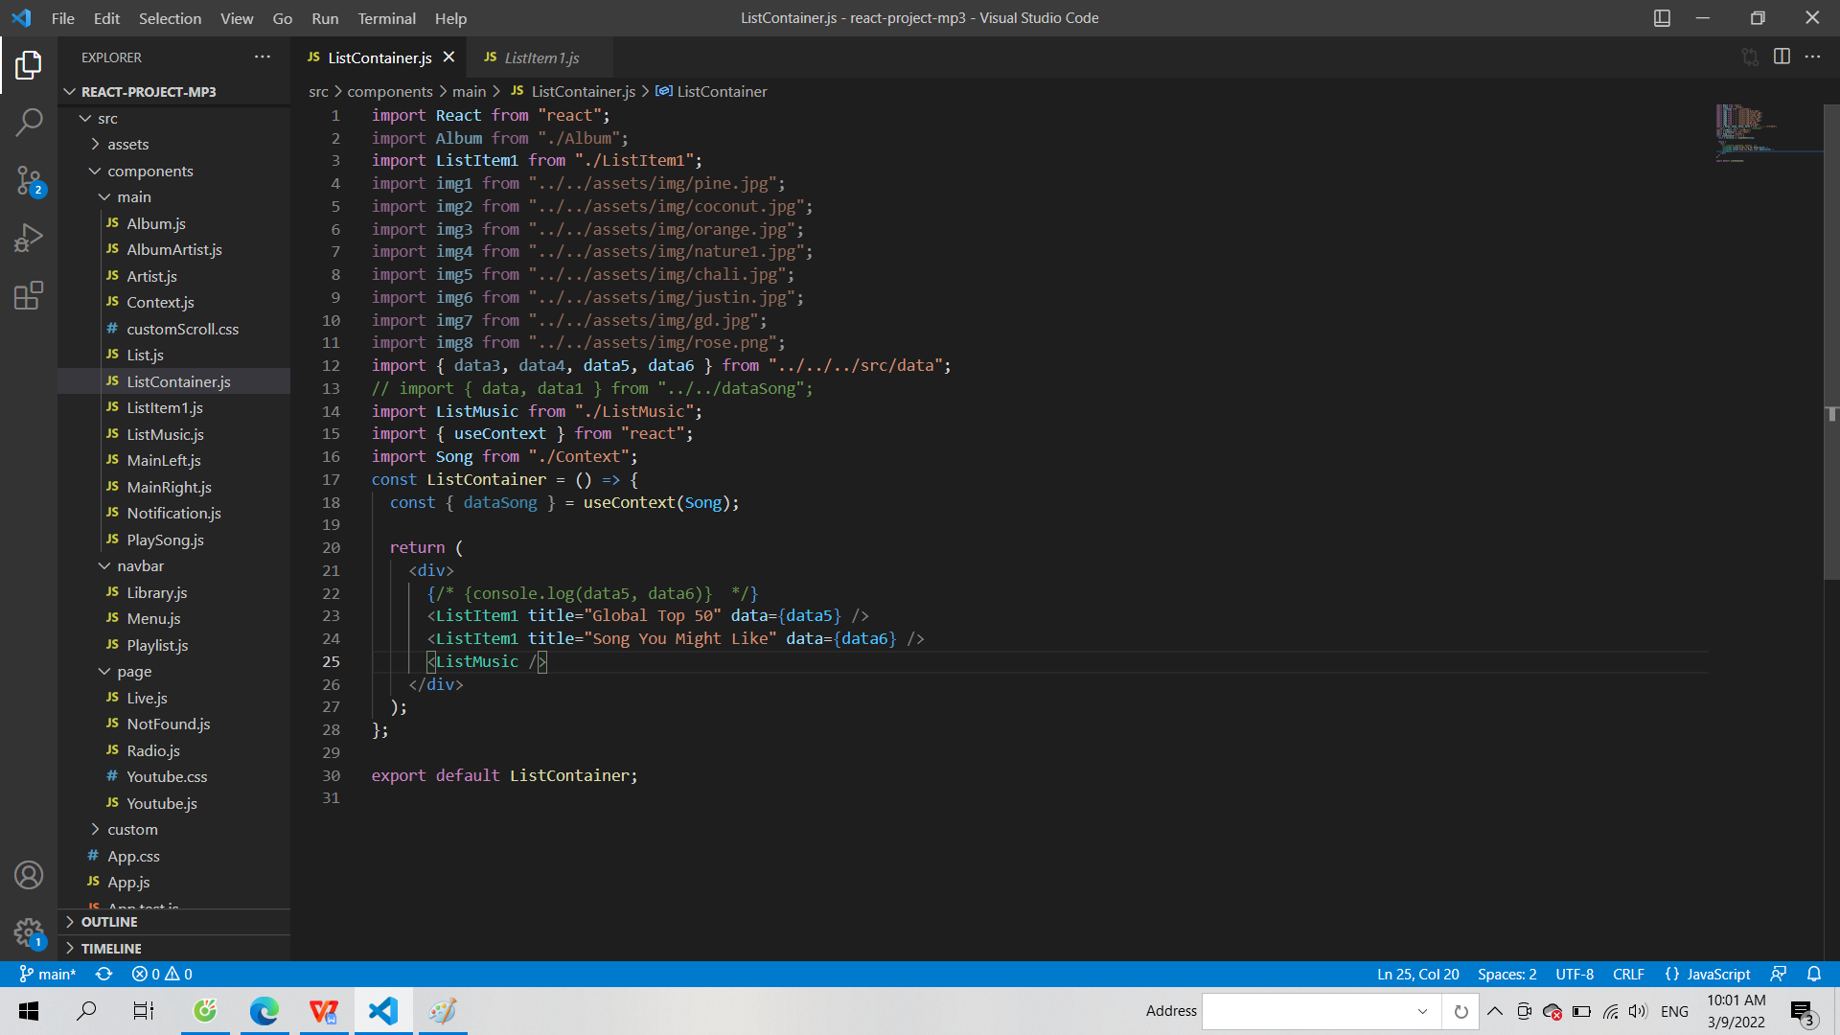
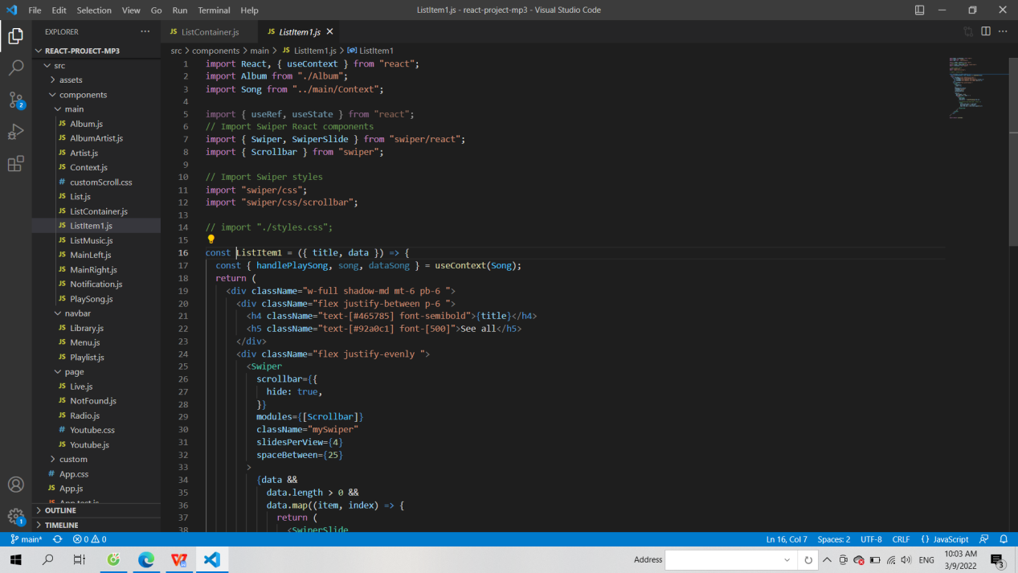

Slide 10
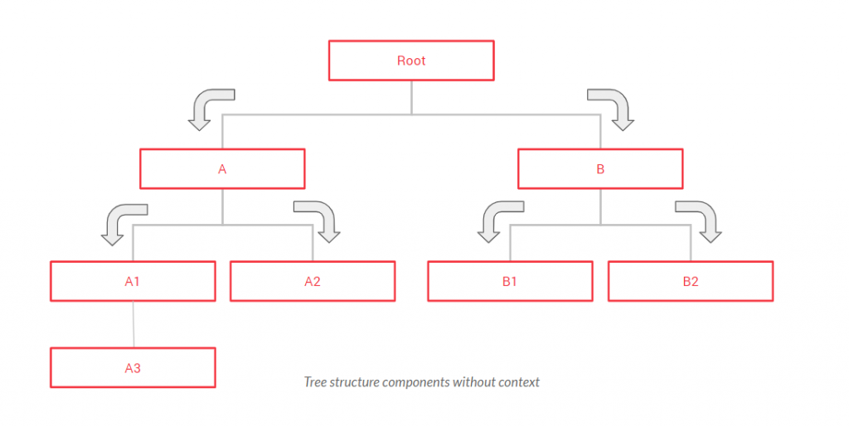
PROPS DRILLING

Slide 11
State
04
- State là một object có thể được sử dụng để chứa dữ liệu hoặc thông tin về components
-Mỗi khi state thay đổi thì components đó sẽ được render lại.

Slide 12
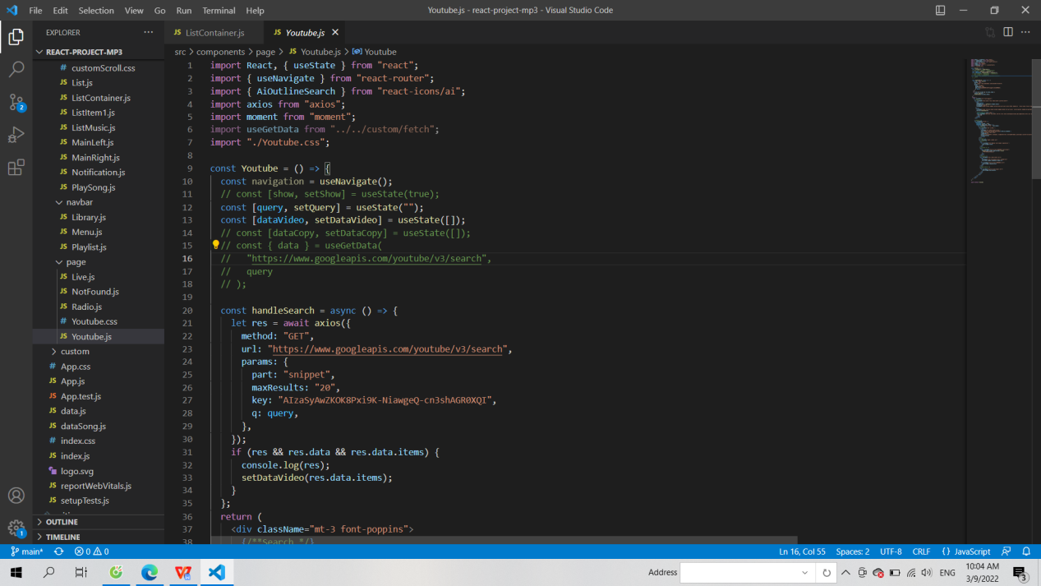
?

Slide 13
Component life cycle
05
- Khi một components được khởi chạy nó sẽ phải trải qua 4 giai đoạn chính:
+ initialization
+ mounting
+ updating
+ unmounting

Slide 14
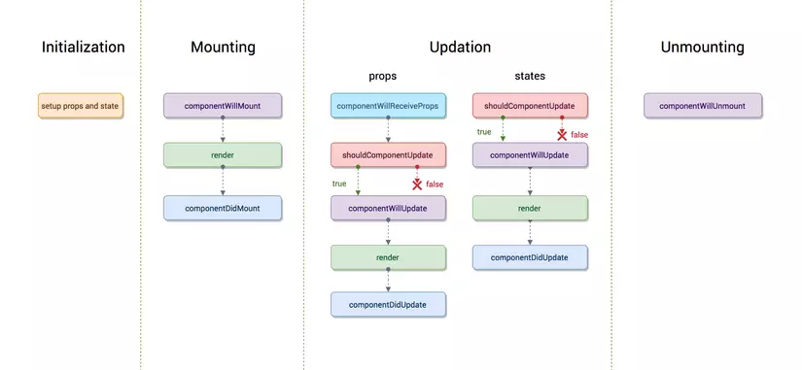
?

Slide 15
Handle Event
06
- Handling events với React Element cũng tương tự như handling event trên DOM Element" nó chỉ khác nhau ở một số điểm sau:
+ Tên của React Events được đặt theo kiểu camelCase chứ không phải lowercase
+ Truyền JSX vào một function để handle event chứ không phải là một string

Slide 16


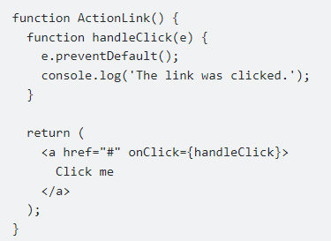

Ví dụ với HTML
Nhưng trong React
?

Slide 17
Virtual Dom
07
-Virtual DOM sử dụng key, ref mà ở DOM không có và Virtual DOM được tạo mới sau mỗi lần render lại.
- Virtual DOM giúp chúng ta có thể kiểm soát việc re-render của các component bằng cách sử dụng phương thức setState và shouldComponentUpdate

Slide 18
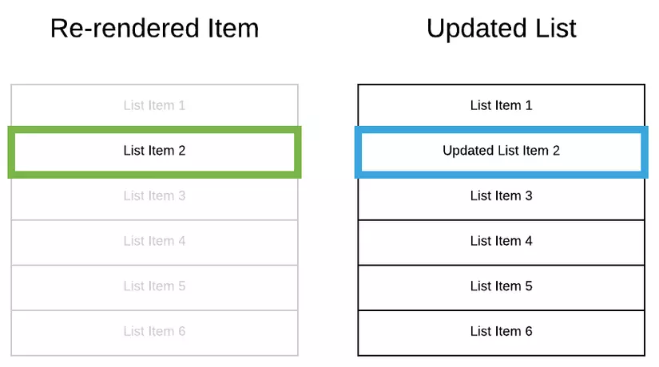
?

Slide 19
Hook
- React Hooks ra đời với nhiệm vụ hỗ trợ chúng ta viết một functional component có đầy đủ các tính năng như một class component thông qua các hooks
+ Viết component ngắn gọn và dễ hiểu hơn rất nhiều so với dùng class.
+ Dễ dàng custom các hooks như ý muốn theo từng nghiệp vụ khác nhau
+ Loại bỏ được từ khoá “this” thường gây nhầm lẫn khi dùng class.
08

Slide 20
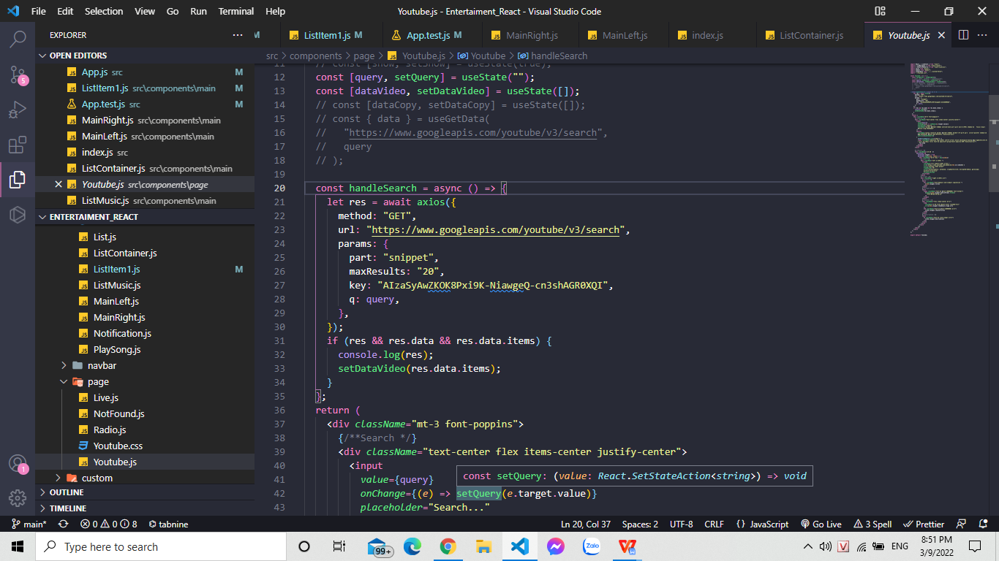
useState là một hook cho phép chúng ta quản lý các state trong một functional component, Bằng cách gọi React.useState bên trong một functional compoenent, bạn đã có thể làm việc với state một cách nhanh chóng.
USESTATE
― Irene M. Pepperberg

Slide 21
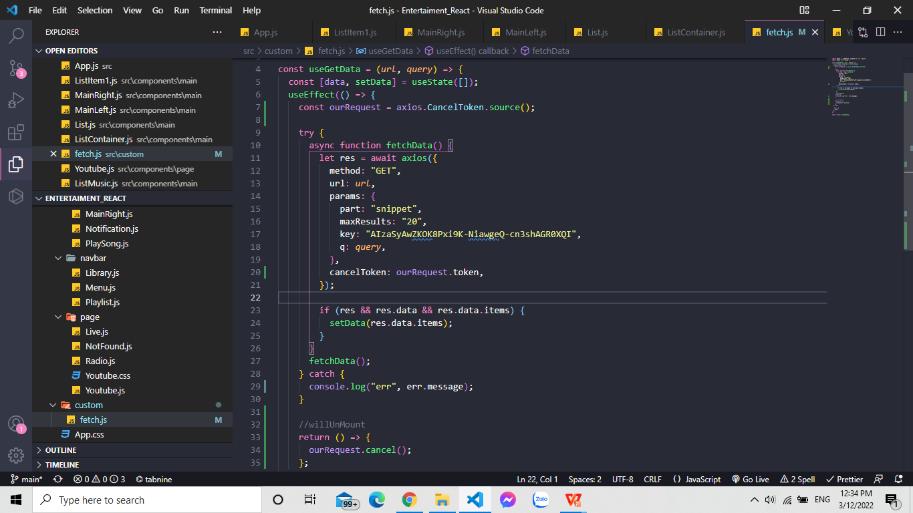
useEffect là một hook trong React Hooks cho phép chúng ta làm việc với các life cycle ở functional component. Có thể hiểu đơn giản rằng useEffect Hook là của 3 phương thức componentDidMount, componentDidUpdate và componentWillUnmount kết hợp lại với nhau.
USEEFFECT
― Irene M. Pepperberg

Slide 22
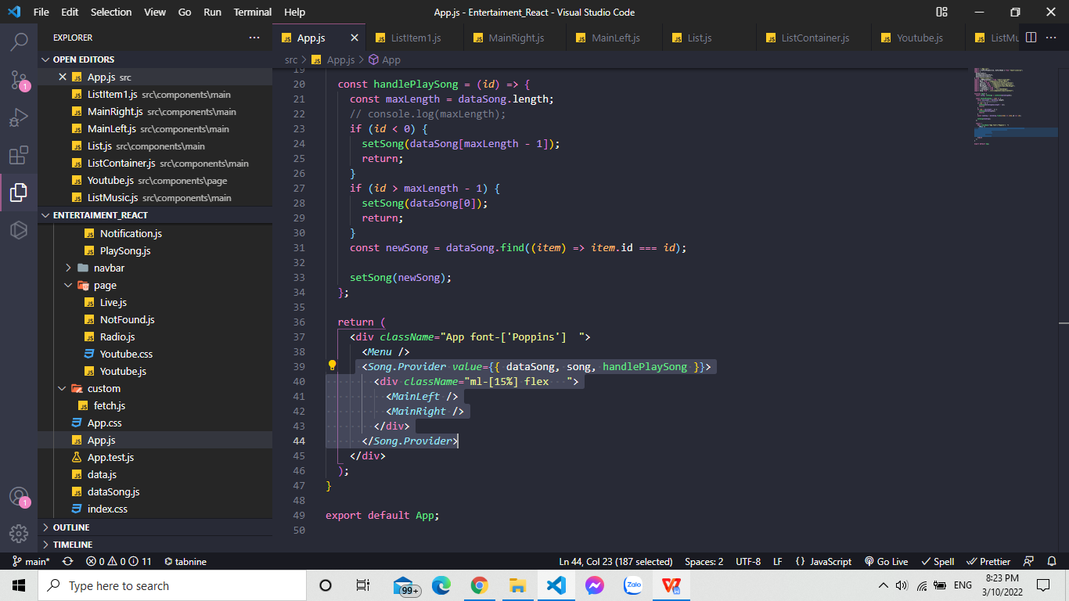
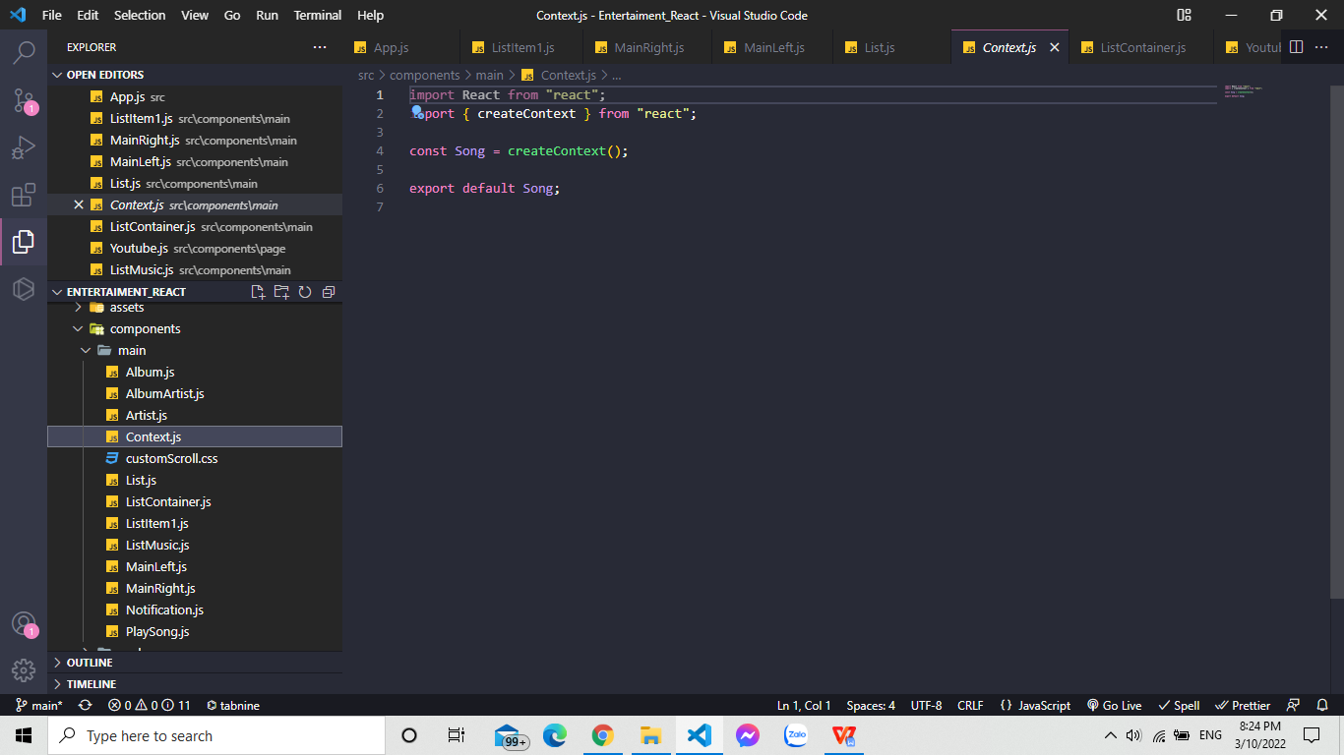
USECONTEXT
― Irene M. Pepperberg

Slide 23
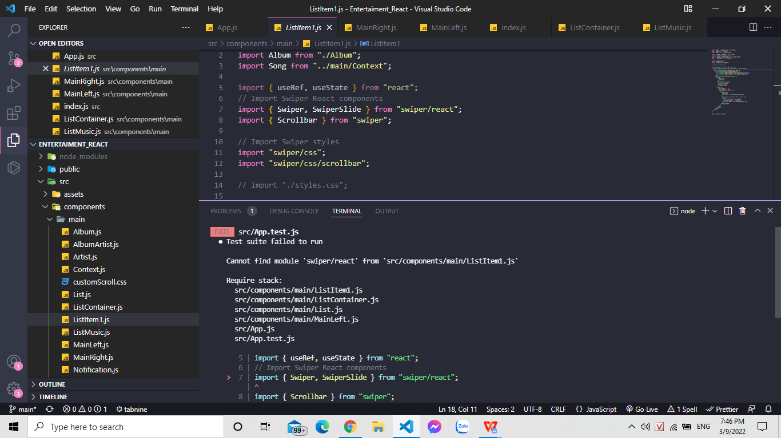
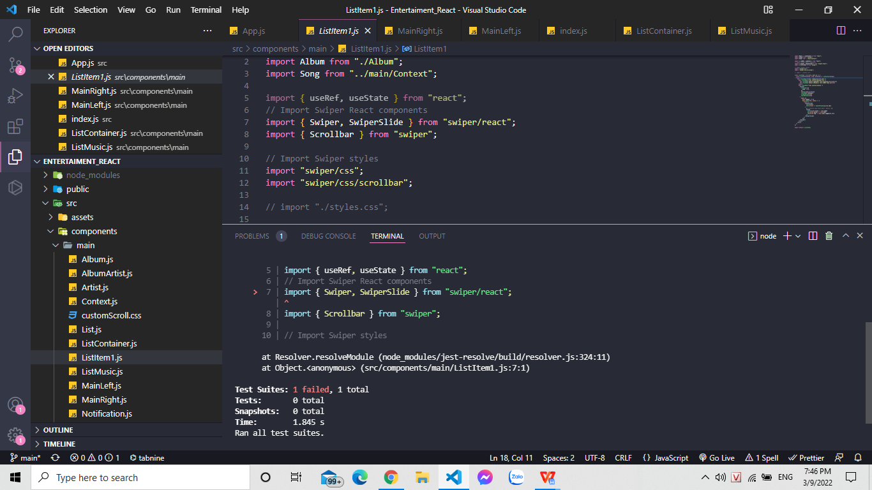
TEST APP

Slide 24


THIS IS OUR TEAM
CHÍ NHÂN
ĐĂNG KHOA

Slide 25
THANK YOU!
FOR WATHCHING

